Slide 1
Metody fyzioterapie 2
S.Bartošová

Slide 2

Klappovo lezení
MUDr. Rudolf Klapp žil v letech 1873-1949, byl německým ortopedem, celoživotně se věnoval léčbě idiopatické skoliózy. Svou metodu vypracoval během 2. světové války, publikována však byla až jeho synem Bernhardem Klappem. Metodu založil na lezení po čtyřech (na základě pozorování zvířat ).
vypozoroval, že při lezení po čtyřech působí na páteř v jednom okamžiku síly mobilizační, posilovací, protahovací a korekční

Slide 3
Ve třicátých letech 19. století založil Rudolf Klapp první domov pro děti s idiopatickou skoliózou a chabým držením těla (Čápová, 2016). Po domově i mimo něj se děti mohly pohybovat pouze po čtyřech.
Protože však tento celkový a nepřetržitý horizontální režim přinášel i problémy v podobě přetížení kolenních kloubů a rukou a problém s postupnou znovu vertikalizací dětí, od tohoto léčebného postupu se upustilo.

Slide 4

lokomoce v kvadrupedální pozici
páteř je rozložená mezi čtyři body opory a při současné lokomoci se přímo ovlivňuje její rotabilita a protažení a současně dochází k posilování svalového korzetu
v ontogenezi považována kvadrupedální lokomoce za vyspělý lokomotorický vzor
páteř napřímená jako bez lordóz a kyfóz a je stabilizovaná, pružná a rotabilní- na jednom konci páteře je stabilizovaná pánev v neutrálním postavení (tzn. ve středním postavení mezi anteverzí a retroverzí) a na druhém konci je hlava také stabilizovaná v neutrálním postavení (mezi anteflexí a retroflexí)

Slide 5
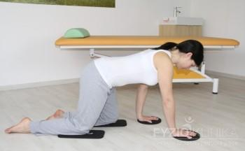
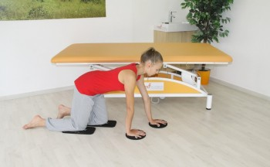
V metodě Klappovo lezení jsou využívány dva bazální typy lezení
zkřížené lezení- Kreuzgang- odrazové končetiny kontralaterální končetiny
mimochodné lezení- Passgang-odrazové ipsilaterální končetiny
SKOLIÓZA
- zkřížené lezení se indikuje u C-foremních skolióz
mimochodní typ lokomoce u skolióz typu S
cvičení se pak může různě modifikovat právě podle toho, kde má docházet ke korekci křivky páteře

Slide 6
v současném konceptu Klappova lezení je ve všech pozicích kladen důraz na pomalý a plynulý pohyb s překonáváním odporu podložky, který je navíc podporován tlakem opěrných končetin do ní během lezení
při cvičení je důležité dodržovat základní daná pravidla:
1) tak zvaná startovací pozice, ze které pohyb začíná, musí být přesně nastavená
2) pohyb by měl být pomalý a plynulý
3) po celou dobu, a to i ve fázi kroku, by měl být vyvíjen tlak do podložky
4) v klíčových kloubech by měly být udrženy zevní rotace a mírné abdukce
5) po celou dobu by měla být páteř držena v napřímení

Slide 7
vliv na aktivitu muskulatury při lezení má i charakter povrchu
- lezením na kluzkém povrchu se aktivuje více ventrální muskulatura a svaly dolních končetin
- lezením na koberci se více aktivují svaly na horních končetinách a dorzální muskulatuře trupu

Slide 8
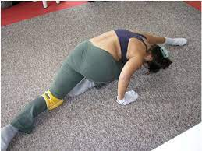
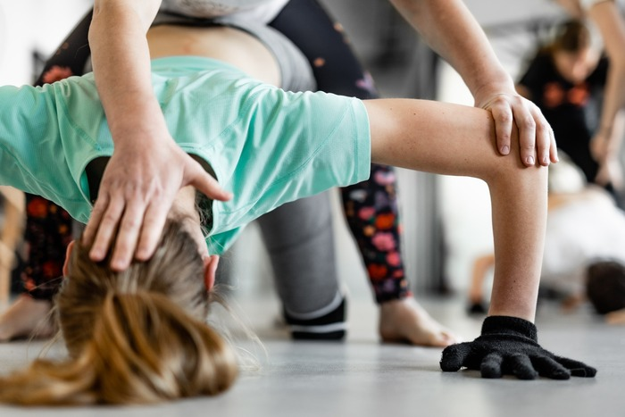

Slide 9
McKenzie metoda
https://cz.mckenzieinstitute.org/
McKenzie metoda, se také nazývá jako Mechanická Diagnostika a Terapie, pro kterou je používána zkratka MDT, se zabývá diagnostikou a léčbou páteře, ale i periferních kloubů. Klíčem úspěchu této metody je hlavně aktivní zapojení pacientů, kteří provádí cviky určené dle předchozí diagnostiky jeho konkrétního problému

Slide 10
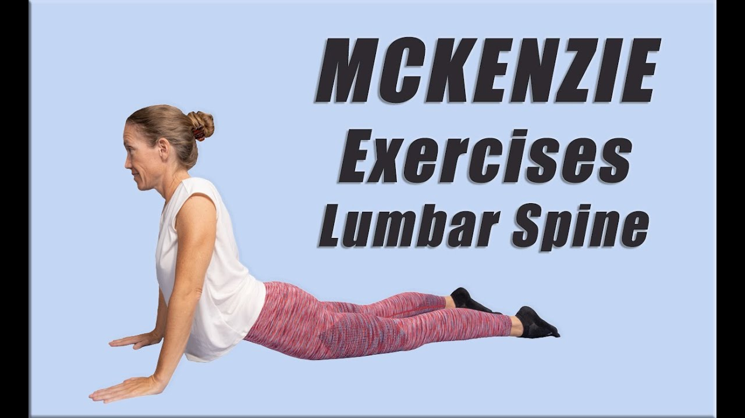
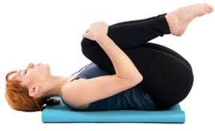

Slide 11
metoda se zabývá několika stupňovou prevencí- je založena na principu, že příčina bolesti je způsobená mechanickým podnětem a dá se tedy opět řešit mechanicky
tento diagnostický a terapeutický systém s hlavním zaměřením na pacienty s vertebrogenními obtížemi vypracoval v 60. letech 20. století Robin McKenzie

Slide 12
za vznik a rozvoj McKenzie systému může náhoda v roce1956 Robin McKenzie na své klinice ve Wellingtonu náhodně pozoroval změnu stavu u pacienta, který trpěl bolestí na pravé straně dolní části zad, která se šířila až ke kolenu. Stav pacienta se po třech týdnech konvenční terapie nelepšil. Měl problém stát vzpřímeně, mohl se ohnout do flexe, ale extenze mu činila problém. Pacient si lehl na břicho na rehabilitační lehátko, které zůstalo omylem po předchozím pacientovi na horním konci 31 zvýšené. Pacient setrval v pasivní extenzi trupu přibližně pět minut. Když se R. McKenzie vrátil, byl překvapen, že pacient udával výrazné zlepšení obtíží. Bolest v dolní končetině ustoupila a navíc se bolest v zádech přemístila z pravé strany na střed.

Slide 13
McKenzie systém používá opakovaných pohybů do maximálního rozsahu pohybu a pozoruje odezvu symptomů na tento pohyb. Na základě subjektivních příznaků a objektivního vyšetření vyplyne klasifikace bolestivých obtíží na poruchový, dysfunkční a posturální syndrom.

Slide 14
posturální syndrom – špatné držení těla, kdy abnormální tlak působí na jinak zdravou tkáň-bolest se vyskytuje pouze lokálně v oblasti páteře- opakované testy pohybu nic nevyprovokují, jelikož patologický mechanismus spočívá ve statickém přetížení Terapie je zaměřena na edukaci správného držení těla a změnu pohybového chován

Slide 15
dysfunkční syndrom – je pravým opakem. Je charakterizován normálním tlakem na abnormální tkáň- bolest provokována na konci rozsahu pohybu a po cvičení nadále nepřetrvává. Podle pohybu, který při vyšetření provokuje příznaky, se jedná o dysfunkci flekční, extenční, rotační, atd. Terapie se volí do omezeného pohybu po dobu několika týdnů. Princip léčby spočívá v protažení zkrácené tkáně. Účinky terapie se dostavují pozvolna, proto je potřeba pacienta důsledně motivovat k autoterapii. K remodelaci tkáně dochází nejdříve po třech týdnech. Terapie je doprovázena posturální korekcí.

Slide 16
poruchový syndrom (derangement)-anatomická léze, nejčastěji diskogenní poruchy. Typicky se bolest objevuje během vykonávání určitého pohybu, např. během vstávání ze sedu do stoje. Tlak vyvolaný jedním směrem obtíže prohlubuje, zatímco tlak opačným směrem obvykle uvolňuje bolest. Derangement se nejčastěji popisuje u krční a bederní páteře. Poruchové syndromy se klinicky rozlišují podle lokalizace, typu a průběhu bolesti. Opakované testy pohybu jsou při vyšetření pozitivní a provokují příznaky (

Slide 17
každý z uvedených syndromů vyžaduje specifický přístup k terapii, proto je přesná diagnostika předpokladem úspěchu léčby. Volba principu terapie vyplývá z reakcí při vyšetření do všech směrů pohybu. Anamnéza je pečlivě zaměřena na chování symptomů v běžném denním životě

Slide 18
McKenzie metodika pracuje s pojmy centralizace a periferizace. Prognosticky dobrým znamením je centralizace, kdy se příznaky v důsledku provádění opakovaných pohybů posunují od periferie k centru. Opakem je periferizace, kdy je nutné opět provést vyšetření a upravit terapii. V terapii všeobecně platí, že se používají pohyby, které působí centralizaci příznaků nebo je zcela odstraňují
známky zlepšení při terapii : centralizace bolesti, změna konstantní bolesti na intermitentní, snížení frekvence bolesti, zvětšení rozsahu pohybu, obnovení pohybu nebo snížení nutné medikace

Slide 19
kontraindikace:
pacienti s metastázemi
s nemechanickými obtížemi
s akutními záněty
s anomáliemi kostních struktur
případě, že při žádném pohybu či poloze nedojde ke změně příznaků a dochází k periferizaci

